Slide 1


SALA SITUACIONAL EPIDEMIOLÓGICO DE
LORETO, AÑO 2023 (S.E 33)
(Del 13 de Agosto al 19 de agosto 2023)
DIRECCION EJECUTIVA DEL CENTRO DE PREVENCION Y CONTROL-CPC
DIRECCION DE EPIDEMIOLOGIA

Slide 2
Enfermedades Notificadas por Semana Epidemiológica, Región Loreto,
Año 2023 (SE 01-33)
En la SE 33 - 2023 se han notificado 36 daños bajo vigilancia, de ellas, 03 daños representan el 84.16% de enfermedades bajo vigilancia, siendo ellos: Malaria por P. vivax (37.84%), Dengue sin Signos de Alarma (28.27%) y Leptospirosis (18.05%).
Durante el año 2022 en el mismo periodo se notificaron 32 daños, de los cuales Malaria P. vivax y Dengue sin signos de alarma fueron predominantes.
Fuente: Base de datos del Noti Web de la Dirección de Epidemiología- GERESA Loreto

Slide 3
Enfermedades Notificadas por Semana Epidemiológica, Región Loreto,
S.E. 01-33 - 2023
Hasta la SE 33-2023, existen 15 enfermedades con 100% de confirmación y 18 enfermedades que se encuentran con un porcentaje de diagnóstico probable, de las enfermedades más prevalentes como malaria por P. vivax y P. falciparum reporta 100% de confirmación, mientras que Leptospirosis, Dengue sin signos de alarma y Dengue con signos de alarma presentan diagnósticos probables de 85.70%, 59.09% y 51.07% respectivamente.
De las 18 enfermedades con diagnóstico probable se observa que existe 10 con porcentajes de 50% a 100% de probable,
Asi mismo se puede observar que existe dos enfermedades con diagnóstico sospechoso del 100%.
Fuente: Base de datos del Noti Web de la Dirección de Epidemiología- GERESA Loreto

Slide 4
MALARIA

Slide 5
Hasta la SE 33-2023, se reportaron 12468 casos de malaria: 10500 (84.21%) Malaria P. Vivax y 1938 (15.54%) Malaria falciparum y 30 casos de Malaria Malariae (0.22%). En el mismo periodo del 2022 se reportaron 15134 casos de malaria, 2,666 casos más que representa un 17,61% de disminución de los casos de malaria hasta la fecha. Hasta la presente semana en el 2023 no se notificaron defunciones, mientras en el 2022 hubieron 04 muertes. Los casos de malaria en esta semana la curva de casos esta en zona de ÉXITO.

Slide 6
Casos de Malaria por distritos, Región Loreto S.E. 01-33-2023
Hasta la SE 33-2023, 44 distritos reportaron 12466 Casos de malaria (Malaria P. Vivax, Malaria P. Falciparum y Malaria P. Malariae), de ellos 10 distritos concentran el 80.51% de los casos. Entre los 4 principales distritos que reportan aproximadamente el 50% de casos de malaria en la Región, se encuentran: Pastaza (15.07%), Andoas (15.02%), Urarinas (9.65%) y Trompeteros (9.36%), de las provincias de Datem del Marañón y Loreto.
Fuente: Base de datos del Noti Web de la Dirección de Epidemiología- GERESA Loreto

Slide 7
Estratificación del Riesgo de Malaria según Índice Parasitario Anual –IPA x 1000 hab. Región Loreto, Año 2023. S.E. 01-33
Según el nivel de riesgo para Malaria se tiene:
Muy Alto Riesgo: 7 distritos
Alto Riesgo: 12 distritos
Mediano Riesgo: 11 distritos.
Bajo Riesgo: 14 distritos
Sin riesgo de malaria: 09 distritos.

Slide 8
Casos de Malaria Vivax por distritos, Región Loreto, S.E. 1-33 -2023
Según el mapa de riesgo (T.I.A) de malaria P. Vivax, tenemos 06 distritos en muy alto riesgo: Andoas, Trompeteros, Urarinas, Tigre, Yavarí y Yaquerana. 11 distritos acumulan el 80.32% de los casos de malaria en la región de Loreto. 10 distritos no reportan casos de malaria por P. vivax en las ultimas 12 semanas.
Fuente: Base de datos del Noti Web de la Dirección de Epidemiología- GERESA Loreto

Slide 9
Casos de Malaria Falciparum por distritos, Región Loreto,
S.E 1- 33 - 2023
24 distritos reportan casos de malaria falciparum hasta la SE 33-2023, según el mapa de riesgo el distrito de Pastaza está considerado como de muy alto riesgo, el 87.36% de casos de falciparum se concentran en 5 distritos: Pastaza, Andoas, Trompeteros, Yavari y Urarinas. En la misma semana epidemiológica con respecto al 2022 se observa una disminución del 33.74% (925 casos) de P. falciparum.
Fuente: Base de datos del Noti Web de la Dirección de Epidemiología- GERESA Loreto

Slide 10
Casos de Malaria y distribución porcentual por etapas de vida, Región Loreto SE 01-33- 2023.
La etapa de vida niño concentra el 46.38% de los casos de malaria en la región, seguido de la etapa adulto (18.95%). Para la los casos de Malaria P. Vivax y Malaria P. Falciparum, la etapa de vida mas afectada son los niños de 5 a 11 años (27.12%), para los casos de Malaria por P. Malariae, el mayor número se concentra en la etapa adolescente.
La población económicamente activa que son de 18 a 59 años, representan el 34.9 % de casos de malaria.
Fuente: Base de datos del Noti Web de la Dirección de Epidemiología- GERESA Loreto

Slide 11
DENGUE

Slide 12
Fuente: Base de datos del Noti Web de la Dirección de Epidemiología- GERESA Loreto
Hasta la SE 33-2023 se reportó 9075 casos de dengue: 3814 (42.02%) son confirmados y 5261 (57.97%) son probables, en espera de su clasificación final. Se reportaron 7844 (86.43%) casos Dengue Sin Señales de Alarma, 1,218 (13.42%) casos Dengue con Señales de Alarma y 13 (0.14%) casos de Dengue Grave. En el 2022 se reportaron 5586 casos de dengue en el mismo período, en relación al año 2023 se incrementaron 3,479 casos más. Los casos de dengue en el presente año se ubica en ZONA EPIDEMICA, en las últimas semanas se observa un descenso.

Slide 13
Casos de Dengue notificados según distritos,
Región Loreto SE 01-33-2023.
De los 53 distritos de la región, 48 de ellos reportan casos de Dengue; el 82.57% de los casos se concentran en 10 distritos. Según el mapa de riesgo, 41 distritos se estratifican como alto riesgo, 04 distritos en mediano riesgo, 03 distritos en bajo riesgo dengue y 5 distritos sin riesgo a Dengue.

Slide 14
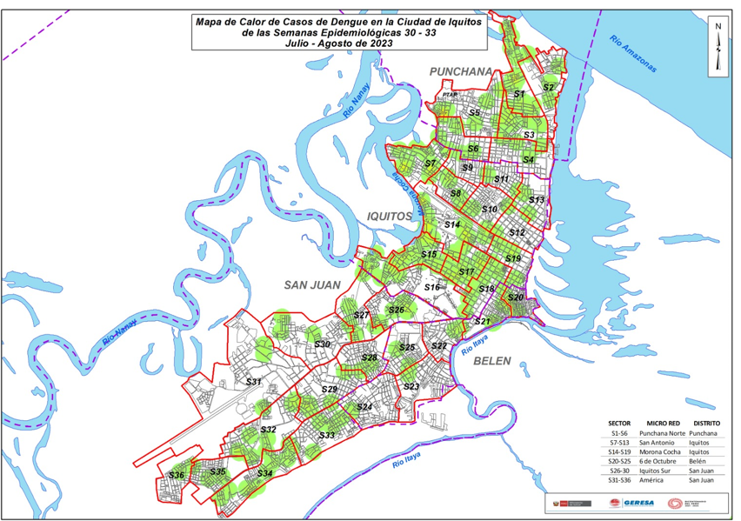
Mapa de calor de Dengue en Iquitos ciudad, Región Loreto
SE 01-33 2023
El mapa representa la concentración de casos, cada caso en un radio de 200 m.
A medida que se concentran los casos, tiende a cambiar pasando por el color verde, amarillo y rojo según se detalla:
Verde : Casos aislados
Amarillo: Aumento de casos relativamente cercanos en un radio de 200 m.
Rojo : Concentración de casos cercanos en un radio menor de 200 m.
Se observa en el mapa de calor que los casos de dengue se encuentra distribuidos homogéneamente en los cuatro distritos de la ciudad de Iquitos, no existiendo conglomerados de trasmisión.

Slide 15
Casos de Dengue notificados por etapas de vida,
Región Loreto SE 01- 33 2023.
Hasta la SE 33-2023, del total de los casos de dengue, la etapa de vida niño (0 a 11 años) concentra el 28.95% de los casos, seguido de la etapa de vida adulto con (27.93%).
La población económicamente activa (18-59 años) representan el 47.31% de casos de dengue.
Fallecidos
Se reporta 3 fallecidos por Dengue Grave: 3 Confirmados procedentes del distrito de Vargas Guerra provincia de Ucayali y Manseriche en la provincia Datem del Marañón y distrito de Lagunas en la provincia de Alto Amazonas. En el 2022 hasta la SE. 32, se reportaron 8 fallecidos
Fuente: Base de datos del Noti Web de la Dirección de Epidemiología- GERESA Loreto

Slide 16
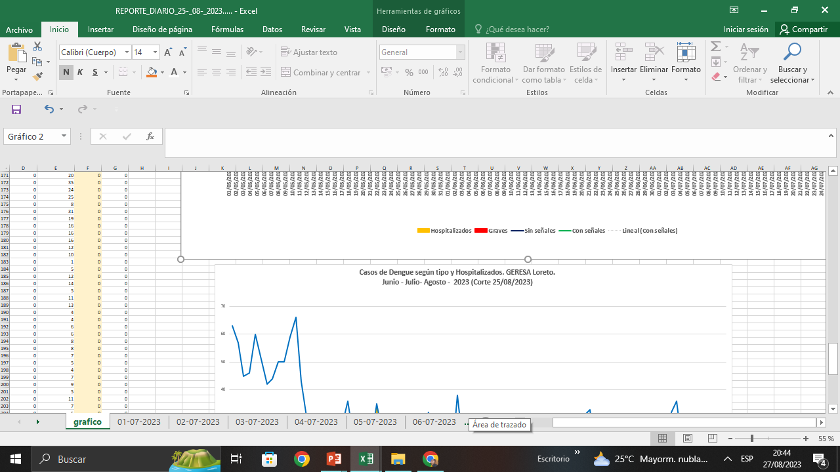
Casos de Dengue según clasificación, hospitalizados según reporte diario. GERESA Loreto - Agosto 2023. (Corte 25/08/2023)
Fuente: Dirección de Epidemiología- GERESA Loreto

Slide 17
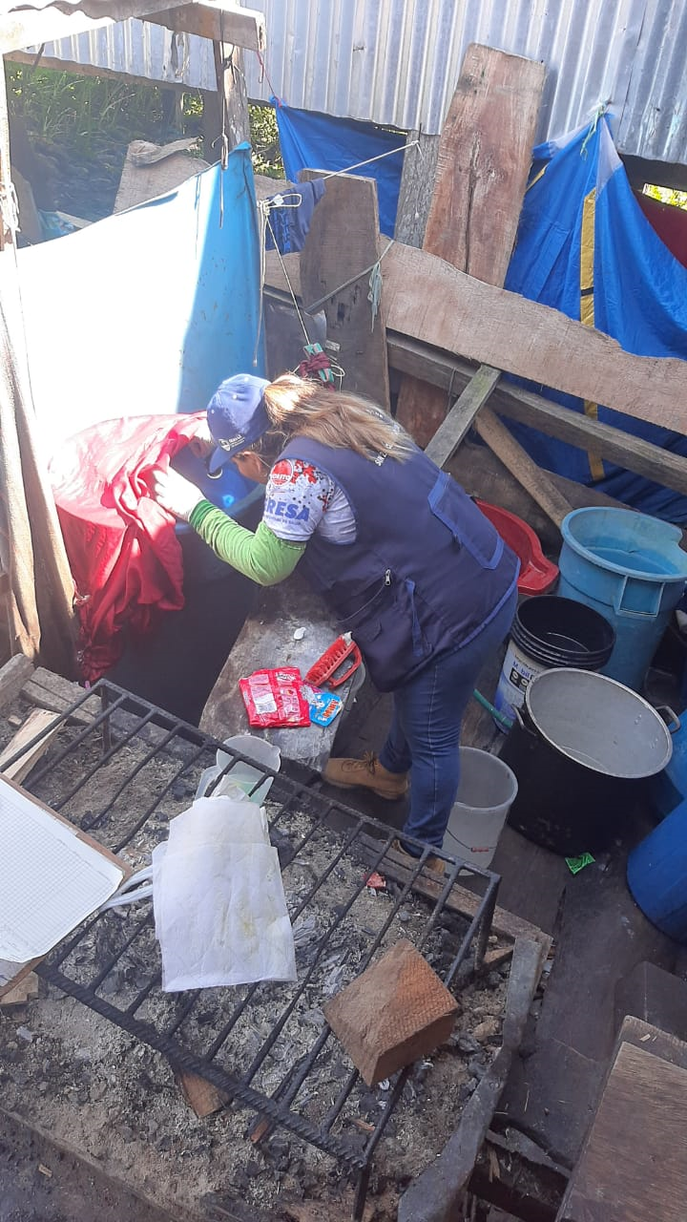
Actividades de Vigilancia Aédica I - DS-009

Slide 18
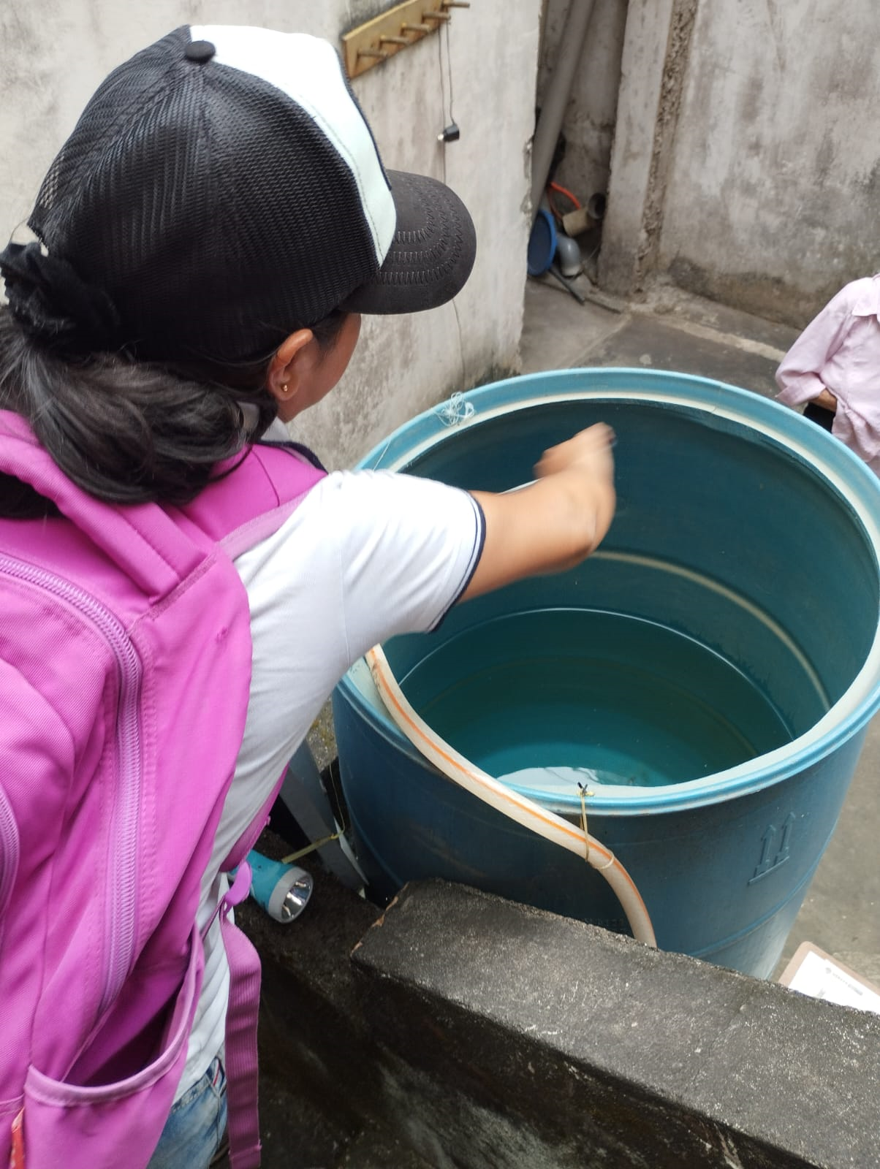
Actividades de Vigilancia Aédica II - DS-009

Slide 19
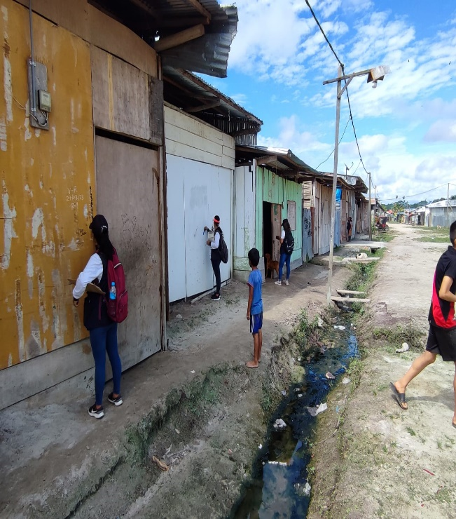
Actividades de Vigilancia Aédica III - DS-009

Slide 20
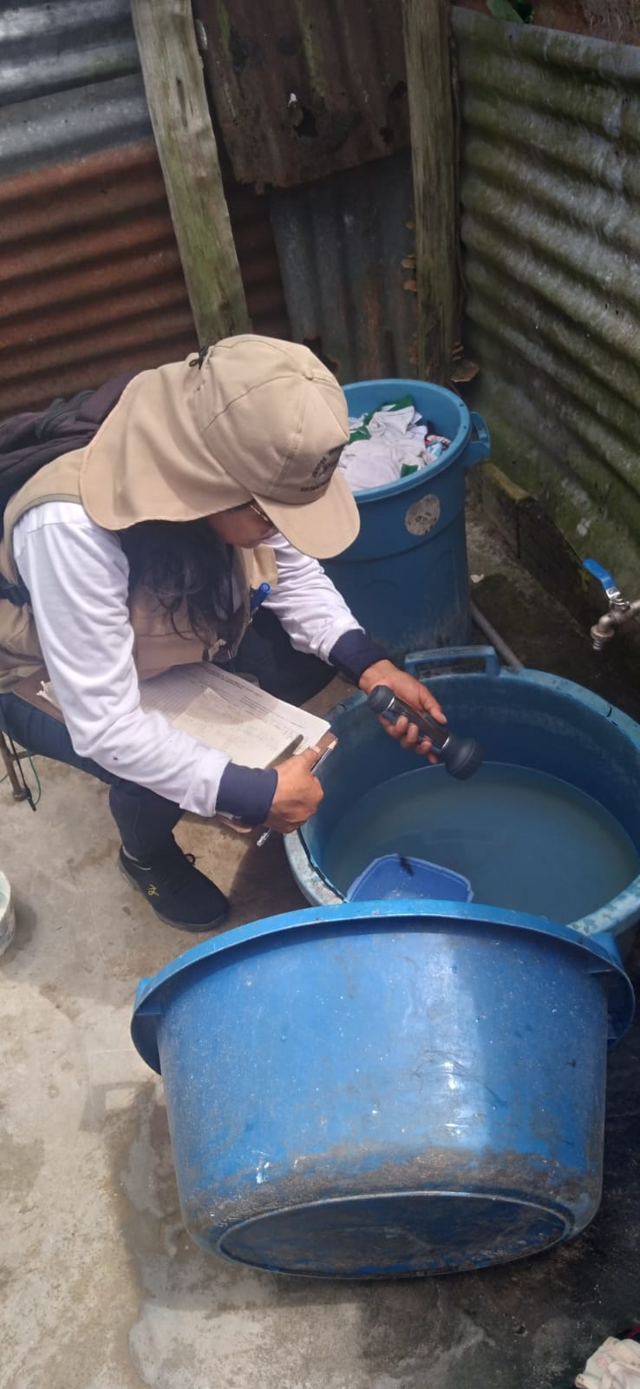
Actividades de Control Vectorial I- DS - 009

Slide 21
Actividades de Control Vectorial I- DS - 009

Slide 22
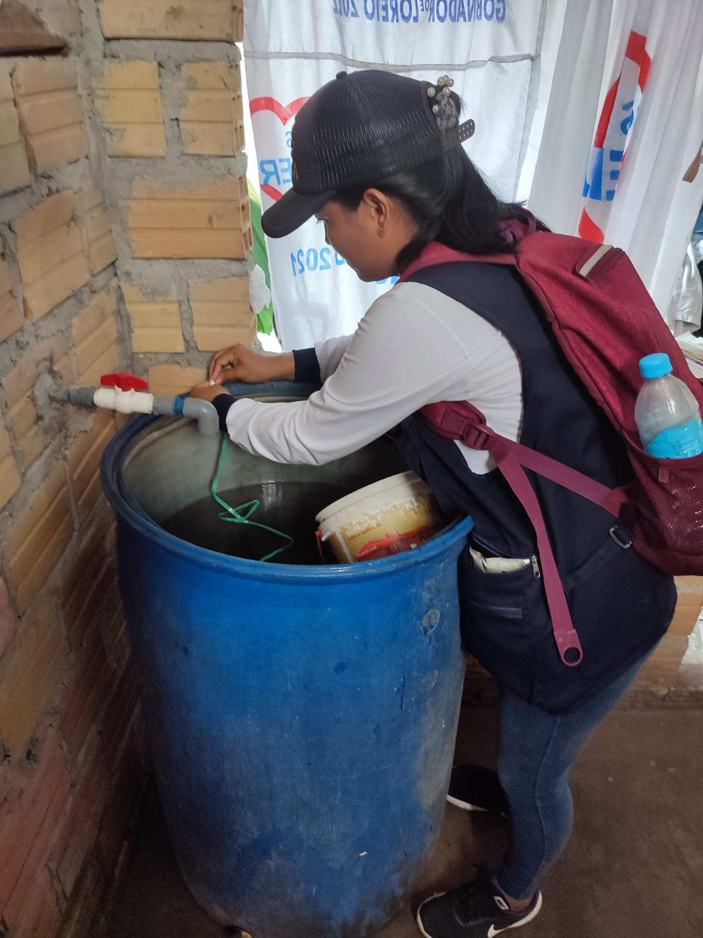
Actividades de Control Vectorial II
DS - 009

Slide 23
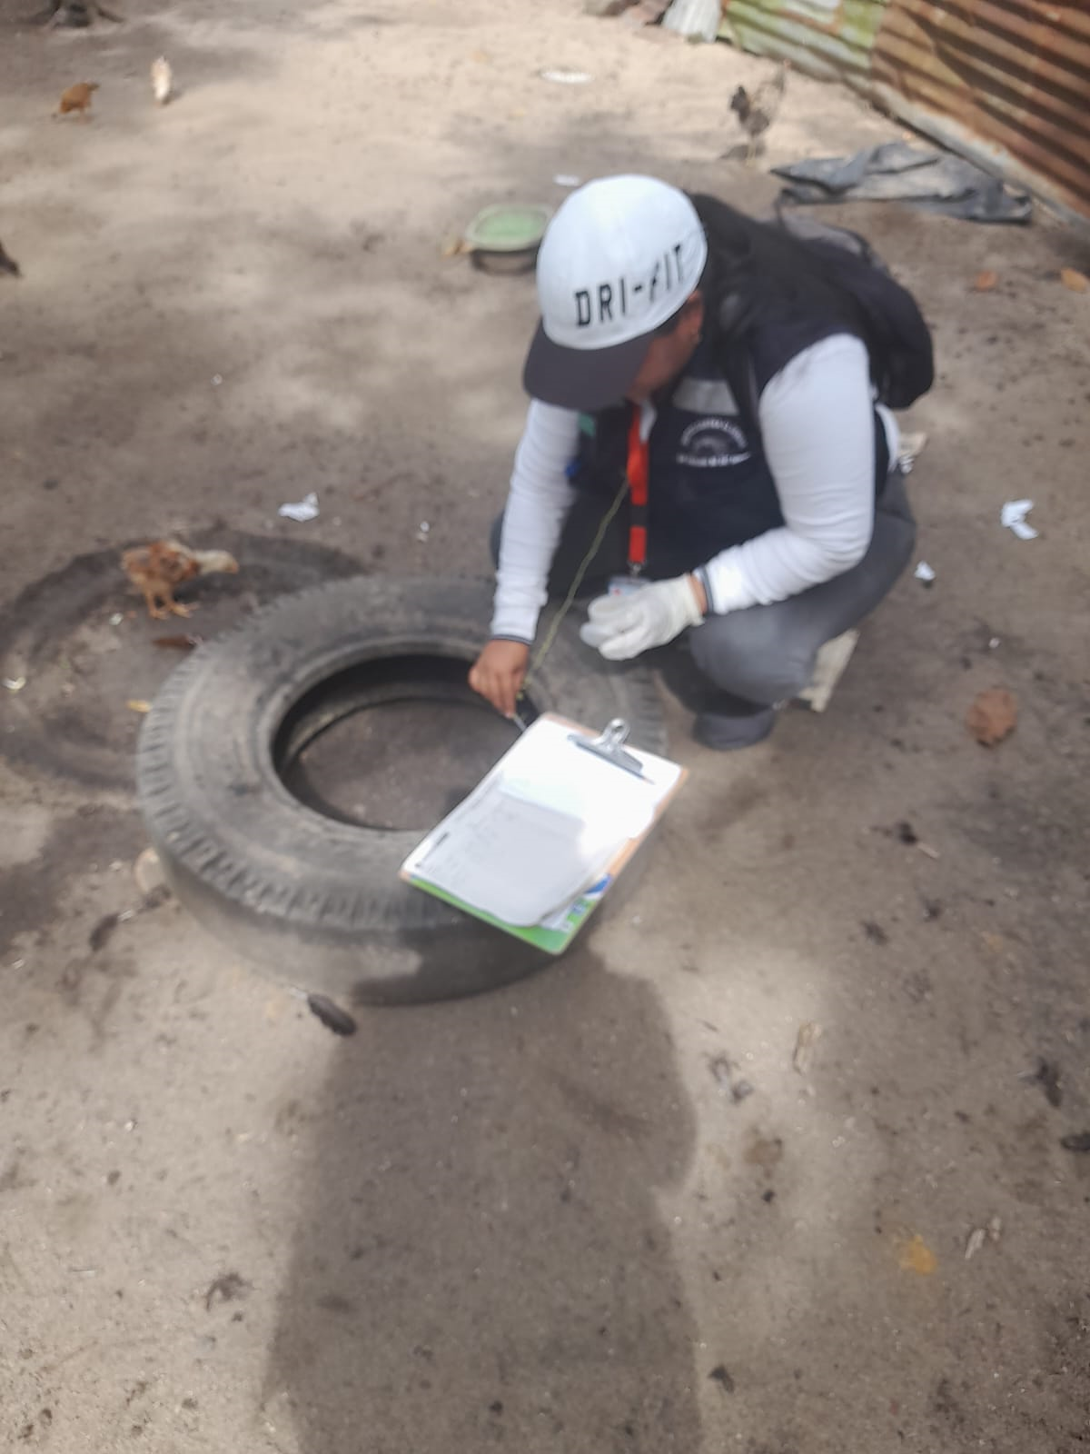
Actividades de Control Vectorial III
DS - 009

Slide 24

AVANCE DE ACTIVIDADES DE VIGILANCIA AEDICA
JULIO-AGOSTO-2023-DS-009-2023-SA
Se programaron 20 distritos para realizar vigilancia entomológica con 4 encuesta aédicas en cada una de ellas (80 encuestas). Hasta la fecha se vienen ejecutando 39 vigilancias que corresponde al 49% de la meta.

Slide 25
AVANCE DE ACTIVIDADES DE TRATAMIENTO FOCAL
JULIO-AGOSTO-2023-DS-009-2023-SA
Hasta la fecha se viene realizando 268,745 visitas de control larvario de un total de 510,255 intervenciones programadas, lo que corresponde al 53%.

Slide 26
LEPTOSPIROSIS

Slide 27
Fuente: Base de datos del Noti Web de la Dirección de Epidemiología- GERESA Loreto
Hasta la SE 33- 2023 se reportó 5008 casos de Leptospirosis, 716 casos confirmados (MAT) y 4292 se encuentran como Probables a espera de resultados MAT para su clasificación. En el año 2022 se notificaron 1216 casos, respecto al año 2023 en el mismo periodo se incrementó en 3792 casos, con un incremento del 311.8%. Los casos se mantiene desde fines del 2022 hasta la presente semana en zona de EPIDEMIA.

Slide 28
Casos de Leptospirosis por distritos y semanas epidemiológicas, Región Loreto SE 01-33 2023
Hasta la SE 33-2023, 47 distritos han reportado 5088 casos de leptospirosis; El 81.39% se concentra en 7 distritos como son : San Juan Bautista (22.95%), Punchana (16.51%), Contamana (10.68%), Iquitos (10.58%), Nauta (8.67%), Belén (8.47%), y Yurimaguas (5.53%).
En la S.E.17 y S.E.20-2023, se han registrado 02 defunción por leptospirosis, procedente del distrito del San Antonio del Estrecho-Provincia del Putumayo y distrito de Punchana-Provincia de Maynas.
Fuente: Base de datos del Noti Web de la Dirección de Epidemiología- GERESA Loreto

Slide 29
Mapa de calor de Leptospirosis en Iquitos ciudad, Región Loreto
SE 01-33 2023
El mapa representa la concentración de casos, cada caso en un radio de 200 m.
A medida que se concentran los casos, tiende a cambiar pasando por el color verde, amarillo y rojo según se detalla:
Verde : Casos aislados
Amarillo: Casos relativamente cercanos en un radio de 200 m.
Rojo : Casos cercanos en un radio menor de 200 m.
Se puede observar que existe concentración de casos focalizados en los cuatro distritos.

Slide 30
OFIDISMO

Slide 31
Casos de Ofidismo por semanas epidemiológicas y distritos,
Región Loreto, SE 01-33 2023
Fuente: Base de datos del Noti Web de la Dirección de Epidemiología- GERESA Loreto
Hasta la SE 33-2023, 47 distritos han reportados 393 casos de ofidismo; El 81.43% se concentra en 24 distritos siendo los 4 principales: Yurimaguas (9.67%), Balsapuerto (5.60%), San Juan Bautista (4.58%) y Punchana (4.58%) . Se ha registrado hasta la semana 32, tres defunción en el distrito de Torres Causana, Andoas y Manseriche.

Slide 32
TUBERCULOSIS

Slide 33
Casos de Tuberculosis, Región Loreto, Año 2023 (SE 01-33)
Hasta la SE 33 del año 2023, 36 distritos han notificado casos de TBC; el 81.26% de los casos se concentran en 6 distritos: San Juan, Punchana, Iquitos, Belén, Yurimaguas y Ramón Castilla. Se notificaron 17 defunciones para el presente año.

Slide 34
MUERTES MATERNAS

Slide 35
Notificación de Muertes Maternas por Semanas Epidemiológicas comparación con el año 2022-2023

Slide 36
Número de Muertes Maternas Directas e Indirectas según mes de ocurrencia. GERESA Loreto 2022 (Corte el 31 diciembre) y 2023 (hasta la SE33)*

Slide 37
MUERTES FETALES Y NEONATALES

Slide 38
Número de Muertes Fetales y Neonatales según Causa Basica . GERESA Loreto 2023*

Slide 39

IRAS

Slide 40
Infecciones Respiratorias Agudas No Neumonías en menores de 5 años,
Región Loreto. Año 2022 (1-52). 2023 (SE 01-33).
Fuente: Base de datos del Noti Web de la Dirección de Epidemiología- GERESA Loreto
Hasta la SE. 33-2023, se han reportado 84002 episodios de IRA no neumonías en niños < 5 años: 4030 (4.79%) en niños menores de 2 meses; 23259 (27.68%) en niños de 2 a 11 meses, 56713 (67.5%) en niños de 1 a 4 años. Desde la semana 20 la curva entro a la zona de epidemia y se mantuvo en ascenso hasta la semana 22 comenzando a descender y entrando a zona de alarma en la presente semana.

Slide 41
Neumonías en menores de 5 años, Región Loreto, Año 2022.
SE 1-52. 2023 (SE-01-33)
Fuente: Base de datos del Noti Web de la Dirección de Epidemiología- GERESA Loreto
Hasta la SE. 33 del 2023, se han notificado 2,225 episodios de Neumonía; 1,709 (76.8%) son episodios de Neumonía y 497 (23.1%) son episodios de Neumonía Grave. Los casos se mantienen en EPIDEMIA y se observa un descenso progresivo desde la SE 21. Hasta la fecha se reporta 21 defunciones; 10 Extrahospitalaria procedentes de Andoas, Punchana, Cahuapanas, Yurimaguas, San Juan , yavari y Vargas Guerra y 11 Intrahospitalarias: Belén, Barranca, Iquitos, Morona, Nauta, Torres Causana , Pebas y Yurimaguas.

Slide 42
SOB-ASMA en menores de 5 años, Región Loreto, 2022.
SE 1-52 y 2023 (SE 01-33)
Fuente: Base de datos del Noti Web de la Dirección de Epidemiología- GERESA Loreto
Hasta la SE 33 del 2023, se han notificado 5581 casos de Síndrome de Obstrucción Bronquial/ASMA en menores de 5 años; 2,367 (42.41% ) episodios en niños menores de 2 años y 3214 (57.58%) en niños de 2 a 4 años, desde la SE. 20 la curva de casos se mantuvo en zona de epidemia por cuatro semanas, desde al semana 24 los casos disminuyeron progresivamente y actualmente la curva de casos se encuentra en la zona de Seguridad.

Slide 43
EDAS

Slide 44
Enfermedades Diarreicas Agudas Acuosas, Región Loreto, AÑO 2022 (SE 1-52) y
Año 2023 (SE 01-32)
Hasta la SE. 33 del 2023 se reportaron 46493 atenciones por EDA´s Acuosas en la región Loreto: 5205 (11.19%) atenciones en menores de 01 año, 16 099 (34.62%) atenciones de 01 a 04 años y 24689 (53.10%) atenciones de 05 a más años. Los casos se ubicaron en zona de EPIDEMIA, a partir de la SE 21 se observa un descenso hasta la SE 26, sin embargo, en las últimas 3 semanas se observa un comportamiento fluctuante de casos. Hasta la fecha se presentaron 15 fallecidos (Andoas 7, Morona 6, Cahapanas 1 y Lagunas 1 )
Fuente: Base de datos del Noti Web de la Dirección de Epidemiología- GERESA Loreto

Slide 45
Enfermedades Diarreicas Disentéricas, Región Loreto, AÑO 2022
(SE 1-52) y Año 2023 (SE 01-33)
Fuente: Base de datos del Noti Web de la Dirección de Epidemiología- GERESA Loreto
Hasta la SE. 33 del año 2023, se han notificado 3283 atenciones por Diarrea Disentérica, de los cuales 310 (9.44%) atenciones corresponde a <1 año, 1160 (35.33%) atenciones de 1 a 4 años y 1813 (55.22%) atenciones de 5 a más años. Los casos se ubican en la mayoría de las semanas epidemiológicas entre la zona de ALARMA y SEGURIDAD.

Slide 46


DITE
Corte: 28/08/2023
CASOS COVID-19 LORETO INFORMACIÓN DE LA SEMANA EPIDEMIOLÓGICA 01 AL 33-2023
GERESA LORETO
Fuente: NETLAB, NOTIWEB y SISCOVID
www.diresaloreto.gob.pe

Slide 47

DITE
TOTAL DE CASOS CONFIRMADOS – SEMANA EPIDEMIOLÓGICA:
01-33 AÑOS 2022 y 2023 (PRUEBAS MOLECULARES Y ANTIGÉNICAS)
PROVINCIA/DISTRITO | SEMANAS 22-33 PERIODO 2022 |  |  |  |  |  |  |  |  |  |  |  |  | SEMANAS 22-33 PERIODO 2023
 | 22 | 23 | 24 | 25 | 26 | 27 | 28 | 29 | 30 | 31 | 32 | 33 | TOTAL | 22 | 23 | 24 | 25 | 26 | 27 | 28 | 29 | 30 | 31 | 32 | 33 | TOTAL
ALTO AMAZONAS | 0 | 1 | 0 | 1 | 1 | 15 | 34 | 114 | 79 | 51 | 54 | 24 | 374 | 4 | 1 | 0 | 1 | 0 | 0 | 0 | 0 | 0 | 0 | 0 | 0 | 6
160201 - YURIMAGUAS | 0 | 1 | 0 | 1 | 1 | 15 | 31 | 104 | 70 | 48 | 50 | 22 | 343 | 4 | 1 | 0 | 1 | 0 | 0 | 0 | 0 | 0 | 0 | 0 | 0 | 6
160202 - BALSAPUERTO | 0 | 0 | 0 | 0 | 0 | 0 | 3 | 6 | 6 | 2 | 0 | 2 | 19 | 0 | 0 | 0 | 0 | 0 | 0 | 0 | 0 | 0 | 0 | 0 | 0 | 0
160205 - JEBEROS | 0 | 0 | 0 | 0 | 0 | 0 | 0 | 0 | 0 | 0 | 2 | 0 | 2 | 0 | 0 | 0 | 0 | 0 | 0 | 0 | 0 | 0 | 0 | 0 | 0 | 0
160206 - LAGUNAS | 0 | 0 | 0 | 0 | 0 | 0 | 0 | 1 | 1 | 1 | 0 | 0 | 3 | 0 | 0 | 0 | 0 | 0 | 0 | 0 | 0 | 0 | 0 | 0 | 0 | 0
160210 - SANTA CRUZ | 0 | 0 | 0 | 0 | 0 | 0 | 0 | 0 | 0 | 0 | 1 | 0 | 1 | 0 | 0 | 0 | 0 | 0 | 0 | 0 | 0 | 0 | 0 | 0 | 0 | 0
160211 - TENIENTE CESAR LOPEZ ROJAS | 0 | 0 | 0 | 0 | 0 | 0 | 0 | 3 | 2 | 0 | 1 | 0 | 6 | 0 | 0 | 0 | 0 | 0 | 0 | 0 | 0 | 0 | 0 | 0 | 0 | 0
DATEM DEL MARAÑON | 0 | 0 | 1 | 0 | 1 | 0 | 2 | 5 | 4 | 6 | 27 | 56 | 102 | 0 | 0 | 0 | 0 | 0 | 0 | 0 | 0 | 0 | 0 | 0 | 0 | 0
160701 - BARRANCA | 0 | 0 | 1 | 0 | 1 | 0 | 1 | 2 | 1 | 5 | 24 | 46 | 81 | 0 | 0 | 0 | 0 | 0 | 0 | 0 | 0 | 0 | 0 | 0 | 0 | 0
160702 - CAHUAPANAS | 0 | 0 | 0 | 0 | 0 | 0 | 0 | 0 | 1 | 0 | 1 | 0 | 2 | 0 | 0 | 0 | 0 | 0 | 0 | 0 | 0 | 0 | 0 | 0 | 0 | 0
160703 - MANSERICHE | 0 | 0 | 0 | 0 | 0 | 0 | 1 | 2 | 2 | 1 | 1 | 8 | 15 | 0 | 0 | 0 | 0 | 0 | 0 | 0 | 0 | 0 | 0 | 0 | 0 | 0
160704 - MORONA | 0 | 0 | 0 | 0 | 0 | 0 | 0 | 0 | 0 | 0 | 1 | 0 | 1 | 0 | 0 | 0 | 0 | 0 | 0 | 0 | 0 | 0 | 0 | 0 | 0 | 0
160705 - PASTAZA | 0 | 0 | 0 | 0 | 0 | 0 | 0 | 1 | 0 | 0 | 0 | 1 | 2 | 0 | 0 | 0 | 0 | 0 | 0 | 0 | 0 | 0 | 0 | 0 | 0 | 0
160706 - ANDOAS | 0 | 0 | 0 | 0 | 0 | 0 | 0 | 0 | 0 | 0 | 0 | 1 | 1 | 0 | 0 | 0 | 0 | 0 | 0 | 0 | 0 | 0 | 0 | 0 | 0 | 0
LORETO | 2 | 0 | 0 | 1 | 4 | 5 | 34 | 68 | 33 | 7 | 9 | 13 | 176 | 1 | 0 | 0 | 0 | 2 | 1 | 0 | 0 | 0 | 0 | 0 | 0 | 4
160301 - NAUTA | 2 | 0 | 0 | 1 | 4 | 5 | 31 | 65 | 28 | 5 | 5 | 11 | 157 | 0 | 0 | 0 | 0 | 2 | 1 | 0 | 0 | 0 | 0 | 0 | 0 | 3
160302 - PARINARI | 0 | 0 | 0 | 0 | 0 | 0 | 0 | 1 | 1 | 0 | 1 | 0 | 3 | 0 | 0 | 0 | 0 | 0 | 0 | 0 | 0 | 0 | 0 | 0 | 0 | 0
160303 - TIGRE | 0 | 0 | 0 | 0 | 0 | 0 | 1 | 2 | 1 | 1 | 0 | 0 | 5 | 1 | 0 | 0 | 0 | 0 | 0 | 0 | 0 | 0 | 0 | 0 | 0 | 1
160304 - TROMPETEROS | 0 | 0 | 0 | 0 | 0 | 0 | 0 | 0 | 1 | 1 | 2 | 1 | 5 | 0 | 0 | 0 | 0 | 0 | 0 | 0 | 0 | 0 | 0 | 0 | 0 | 0
160305 - URARINAS | 0 | 0 | 0 | 0 | 0 | 0 | 2 | 0 | 2 | 0 | 1 | 1 | 6 | 0 | 0 | 0 | 0 | 0 | 0 | 0 | 0 | 0 | 0 | 0 | 0 | 0
MAYNAS | 2 | 9 | 16 | 12 | 41 | 224 | 968 | 1157 | 462 | 245 | 164 | 54 | 3,354 | 14 | 13 | 19 | 13 | 4 | 7 | 6 | 2 | 0 | 1 | 0 | 0 | 79
160101 - IQUITOS | 1 | 8 | 12 | 7 | 26 | 109 | 563 | 611 | 230 | 115 | 93 | 36 | 1,811 | 5 | 7 | 9 | 5 | 3 | 4 | 0 | 1 | 0 | 1 | 0 | 0 | 35
160102 - ALTO NANAY | 0 | 0 | 0 | 0 | 0 | 0 | 0 | 2 | 0 | 3 | 1 | 0 | 6 | 0 | 0 | 0 | 0 | 0 | 0 | 0 | 0 | 0 | 0 | 0 | 0 | 0
160103 - FERNANDO LORES | 0 | 0 | 0 | 0 | 0 | 1 | 1 | 4 | 1 | 1 | 1 | 2 | 11 | 0 | 0 | 0 | 0 | 0 | 0 | 0 | 0 | 0 | 0 | 0 | 0 | 0
160104 - INDIANA | 0 | 0 | 1 | 0 | 0 | 2 | 7 | 11 | 18 | 4 | 3 | 0 | 46 | 0 | 0 | 0 | 0 | 0 | 0 | 0 | 0 | 0 | 0 | 0 | 0 | 0
160105 - LAS AMAZONAS | 0 | 0 | 0 | 0 | 0 | 0 | 1 | 5 | 1 | 0 | 0 | 0 | 7 | 0 | 0 | 0 | 0 | 0 | 0 | 0 | 0 | 0 | 0 | 0 | 0 | 0
160106 - MAZAN | 0 | 0 | 0 | 0 | 0 | 0 | 4 | 13 | 2 | 7 | 7 | 0 | 33 | 0 | 0 | 0 | 0 | 0 | 0 | 0 | 0 | 0 | 0 | 0 | 0 | 0
160107 - NAPO | 0 | 0 | 0 | 0 | 0 | 0 | 4 | 11 | 6 | 16 | 4 | 2 | 43 | 0 | 0 | 0 | 0 | 0 | 0 | 0 | 0 | 0 | 0 | 0 | 0 | 0
160108 - PUNCHANA | 0 | 0 | 1 | 0 | 5 | 14 | 86 | 137 | 49 | 36 | 15 | 4 | 347 | 4 | 3 | 2 | 3 | 1 | 3 | 1 | 0 | 0 | 0 | 0 | 0 | 17
160110 - TORRES CAUSANA | 0 | 0 | 0 | 0 | 0 | 0 | 0 | 2 | 2 | 0 | 0 | 0 | 4 | 0 | 0 | 0 | 0 | 0 | 0 | 0 | 0 | 0 | 0 | 0 | 0 | 0
160112 - BELEN | 1 | 0 | 0 | 0 | 4 | 14 | 83 | 111 | 42 | 19 | 8 | 2 | 284 | 2 | 2 | 3 | 1 | 0 | 0 | 0 | 0 | 0 | 0 | 0 | 0 | 8
160113 - SAN JUAN BAUTISTA | 0 | 1 | 2 | 5 | 6 | 84 | 219 | 250 | 111 | 44 | 32 | 8 | 762 | 3 | 1 | 5 | 4 | 0 | 0 | 1 | 0 | 0 | 0 | 0 | 0 | 14

Slide 48
DITE
TOTAL DE CASOS CONFIRMADOS – SEMANA EPIDEMIOLÓGICA:
01-33 AÑO 2023 (PRUEBAS MOLECULARES Y ANTIGÉNICAS)
PROVINCIA/DISTRITO | SEMANAS 22-33 PERIODO 2022 |  |  |  |  |  |  |  |  |  |  |  |  | SEMANAS 22-33 PERIODO 2023
 | 22 | 23 | 24 | 25 | 26 | 27 | 28 | 29 | 30 | 31 | 32 | 33 | TOTAL | 22 | 23 | 24 | 25 | 26 | 27 | 28 | 29 | 30 | 31 | 32 | 33 | TOTAL
PUTUMAYO | 0 | 0 | 0 | 0 | 0 | 2 | 2 | 20 | 21 | 36 | 14 | 15 | 110 | 0 | 0 | 0 | 0 | 0 | 0 | 0 | 0 | 0 | 0 | 0 | 0 | 0
160801 - PUTUMAYO | 0 | 0 | 0 | 0 | 0 | 2 | 1 | 10 | 20 | 35 | 14 | 15 | 97 | 0 | 0 | 0 | 0 | 0 | 0 | 0 | 0 | 0 | 0 | 0 | 0 | 0
160802 - ROSA PANDURO | 0 | 0 | 0 | 0 | 0 | 0 | 0 | 0 | 0 | 0 | 0 | 0 | 0 | 0 | 0 | 0 | 0 | 0 | 0 | 0 | 0 | 0 | 0 | 0 | 0 | 0
160803 - TENIENTE MANUEL CLAVERO | 0 | 0 | 0 | 0 | 0 | 0 | 1 | 10 | 1 | 0 | 0 | 0 | 12 | 0 | 0 | 0 | 0 | 0 | 0 | 0 | 0 | 0 | 0 | 0 | 0 | 0
160804 - YAGUAS | 0 | 0 | 0 | 0 | 0 | 0 | 0 | 0 | 0 | 1 | 0 | 0 | 1 | 0 | 0 | 0 | 0 | 0 | 0 | 0 | 0 | 0 | 0 | 0 | 0 | 0
RAMON CASTILLA | 0 | 1 | 0 | 0 | 1 | 4 | 9 | 90 | 24 | 12 | 14 | 9 | 164 | 0 | 0 | 0 | 0 | 0 | 0 | 7 | 0 | 0 | 0 | 0 | 0 | 7
160401 - RAMON CASTILLA | 0 | 0 | 0 | 0 | 0 | 2 | 3 | 74 | 5 | 10 | 6 | 6 | 106 | 0 | 0 | 0 | 0 | 0 | 0 | 0 | 0 | 0 | 0 | 0 | 0 | 0
160402 - PEBAS | 0 | 1 | 0 | 0 | 1 | 1 | 4 | 5 | 2 | 0 | 0 | 0 | 14 | 0 | 0 | 0 | 0 | 0 | 0 | 0 | 0 | 0 | 0 | 0 | 0 | 0
160403 - YAVARI | 0 | 0 | 0 | 0 | 0 | 1 | 1 | 6 | 0 | 1 | 3 | 1 | 13 | 0 | 0 | 0 | 0 | 0 | 0 | 0 | 0 | 0 | 0 | 0 | 0 | 0
160404 - SAN PABLO | 0 | 0 | 0 | 0 | 0 | 0 | 1 | 5 | 17 | 1 | 5 | 2 | 31 | 0 | 0 | 0 | 0 | 0 | 0 | 0 | 0 | 0 | 0 | 0 | 0 | 0
REQUENA | 0 | 0 | 2 | 1 | 7 | 40 | 22 | 57 | 24 | 17 | 3 | 11 | 184 | 2 | 6 | 0 | 6 | 0 | 0 | 0 | 0 | 0 | 0 | 0 | 0 | 14
160501 - REQUENA | 0 | 0 | 1 | 0 | 2 | 2 | 12 | 45 | 15 | 9 | 0 | 0 | 86 | 0 | 0 | 0 | 0 | 0 | 0 | 0 | 0 | 0 | 0 | 0 | 0 | 0
160502 - ALTO TAPICHE | 0 | 0 | 0 | 0 | 0 | 0 | 0 | 0 | 1 | 0 | 0 | 0 | 1 | 0 | 0 | 0 | 0 | 0 | 0 | 0 | 0 | 0 | 0 | 0 | 0 | 0
160503 - CAPELO | 0 | 0 | 0 | 0 | 0 | 0 | 0 | 1 | 1 | 0 | 0 | 0 | 2 | 0 | 0 | 0 | 0 | 0 | 0 | 0 | 0 | 0 | 0 | 0 | 0 | 0
160504 - EMILIO SAN MARTIN | 0 | 0 | 1 | 0 | 0 | 0 | 5 | 4 | 1 | 0 | 0 | 0 | 11 | 0 | 0 | 0 | 0 | 0 | 0 | 0 | 0 | 0 | 0 | 0 | 0 | 0
160505 - MAQUIA | 0 | 0 | 0 | 0 | 0 | 1 | 1 | 0 | 0 | 0 | 0 | 0 | 2 | 0 | 0 | 0 | 0 | 0 | 0 | 0 | 0 | 0 | 0 | 0 | 0 | 0
160506 - PUINAHUA | 0 | 0 | 0 | 1 | 5 | 37 | 3 | 4 | 1 | 1 | 2 | 0 | 54 | 0 | 0 | 0 | 0 | 0 | 0 | 0 | 0 | 0 | 0 | 0 | 0 | 0
160507 - SAQUENA | 0 | 0 | 0 | 0 | 0 | 0 | 0 | 0 | 0 | 1 | 0 | 0 | 1 | 0 | 0 | 0 | 0 | 0 | 0 | 0 | 0 | 0 | 0 | 0 | 0 | 0
160508 - SOPLIN | 0 | 0 | 0 | 0 | 0 | 0 | 0 | 0 | 0 | 0 | 0 | 0 | 0 | 0 | 0 | 0 | 0 | 0 | 0 | 0 | 0 | 0 | 0 | 0 | 0 | 0
160509 - TAPICHE | 0 | 0 | 0 | 0 | 0 | 0 | 0 | 0 | 0 | 0 | 0 | 0 | 0 | 0 | 0 | 0 | 0 | 0 | 0 | 0 | 0 | 0 | 0 | 0 | 0 | 0
160510 - JENARO HERRERA | 0 | 0 | 0 | 0 | 0 | 0 | 1 | 3 | 5 | 6 | 1 | 11 | 27 | 2 | 6 | 0 | 6 | 0 | 0 | 0 | 0 | 0 | 0 | 0 | 0 | 14
160511 - YAQUERANA | 0 | 0 | 0 | 0 | 0 | 0 | 0 | 0 | 0 | 0 | 0 | 0 | 0 | 0 | 0 | 0 | 0 | 0 | 0 | 0 | 0 | 0 | 0 | 0 | 0 | 0
UCAYALI | 0 | 0 | 0 | 0 | 1 | 0 | 7 | 24 | 7 | 11 | 7 | 2 | 59 | 0 | 0 | 0 | 0 | 0 | 0 | 0 | 0 | 0 | 0 | 0 | 0 | 0
160601 - CONTAMANA | 0 | 0 | 0 | 0 | 1 | 0 | 6 | 4 | 4 | 7 | 4 | 2 | 28 | 0 | 0 | 0 | 0 | 0 | 0 | 0 | 0 | 0 | 0 | 0 | 0 | 0
160602 - INAHUAYA | 0 | 0 | 0 | 0 | 0 | 0 | 0 | 0 | 0 | 0 | 0 | 0 | 0 | 0 | 0 | 0 | 0 | 0 | 0 | 0 | 0 | 0 | 0 | 0 | 0 | 0
160603 - PADRE MARQUEZ | 0 | 0 | 0 | 0 | 0 | 0 | 0 | 0 | 0 | 0 | 0 | 0 | 0 | 0 | 0 | 0 | 0 | 0 | 0 | 0 | 0 | 0 | 0 | 0 | 0 | 0
160604 - PAMPA HERMOSA | 0 | 0 | 0 | 0 | 0 | 0 | 0 | 1 | 0 | 1 | 1 | 0 | 3 | 0 | 0 | 0 | 0 | 0 | 0 | 0 | 0 | 0 | 0 | 0 | 0 | 0
160605 - SARAYACU | 0 | 0 | 0 | 0 | 0 | 0 | 1 | 19 | 3 | 3 | 1 | 0 | 27 | 0 | 0 | 0 | 0 | 0 | 0 | 0 | 0 | 0 | 0 | 0 | 0 | 0
160606 - VARGAS GUERRA | 0 | 0 | 0 | 0 | 0 | 0 | 0 | 0 | 0 | 0 | 1 | 0 | 1 | 0 | 0 | 0 | 0 | 0 | 0 | 0 | 0 | 0 | 0 | 0 | 0 | 0
Total general | 4 | 11 | 19 | 15 | 56 | 290 | 1,078 | 1,535 | 654 | 385 | 292 | 184 | 4,523 | 21 | 20 | 19 | 20 | 6 | 8 | 13 | 2 | 0 | 1 | 0 | 0 | 110

Slide 49
DITE
COBERTURA DE VACUNACIÓN POR DOSIS – CORTE 28/08/2023
COBERTURA VACUNACIÓN CONTRA EL COVID-19 REGIÓN LORETO
Por Grupos de Edad
Grupo Etario | Meta | 1ra Dosis |  | 2da Dosis |  | 3ra Dosis |  | 4ta Dosis |  | Dosis de Refuerzo
 |  | Cantidad | % | Cantidad | % vs Meta | Cantidad | % vs Meta | Cantidad | % vs Meta | Cantidad | % vs Meta
06 a 11 meses | 11,931 | 6,522 | 54.66% | 2,471 | 20.71% |  | 0.00%
01 a 04 años | 98,233 | 20,579 | 20.95% | 7,848 | 7.99% |  | 0.00%
05 a 11 años | 193,660 | 136,117 | 70.29% | 107,267 | 55.39% | 38,998 | 20.14%
12 a 17 años | 170,891 | 139,598 | 81.69% | 122,235 | 71.53% | 71,837 | 42.04%
18 a 29 años | 235,320 | 207,650 | 88.24% | 189,448 | 80.51% | 145,799 | 61.96% | 27,992
30 a 39 años | 156,077 | 138,927 | 89.01% | 129,113 | 82.72% | 105,179 | 67.39% | 34,830 | 22.32%
40 a 49 años | 127,015 | 112,431 | 88.52% | 105,307 | 82.91% | 87,849 | 69.16% | 34,910 | 27.48%
50 a 59 años | 95,121 | 83,774 | 88.07% | 79,392 | 83.46% | 67,093 | 70.53% | 29,619 | 31.14%
60 a 69 años | 65,491 | 57,862 | 88.35% | 55,151 | 84.21% | 47,487 | 72.51% | 23,743 | 36.25% | 5,227 | 7.98%
70 a 79 años | 35,083 | 30,450 | 86.79% | 28,974 | 82.59% | 24,805 | 70.70% | 13,078 | 37.28% | 3,668 | 10.46%
80 años a más | 17,749 | 13,051 | 73.53% | 12,150 | 68.45% | 9,500 | 53.52% | 4,379 | 24.67% | 1,202 | 6.77%
Total general | 1,206,571 | 946,961 | 78.48% | 839,356 | 69.57% | 598,547 | 54.59% | 168,551 | 23.03% | 10,097 | 0.84%
Por Provincias
Provincias | Meta | 1ra Dosis |  | 2da Dosis |  | 3ra Dosis |  | 4ta Dosis |  | Dosis de Refuerzo
 |  | Cantidad | % | Cantidad | % vs Meta | Cantidad | % vs Meta | Cantidad | % vs Meta | Cantidad | % vs Meta
ALTO AMAZONAS | 162,895 | 117,625 | 72.21% | 100,852 | 61.91% | 64,125 | 44.18% | 10,462 | 10.98% | 671 | 4.75%
DATEM DEL MARAÑON | 87,484 | 38,797 | 44.35% | 31,502 | 36.01% | 20,301 | 26.54% | 3,983 | 8.84% | 56 | 1.26%
LORETO | 89,907 | 67,466 | 75.04% | 55,190 | 61.39% | 36,170 | 43.98% | 7,879 | 15.22% | 332 | 4.37%
MAYNAS | 606,937 | 536,286 | 88.36% | 494,235 | 81.43% | 377,434 | 68.02% | 123,663 | 32.02% | 7,690 | 11.32%
PUTUMAYO | 11,383 | 8,530 | 74.94% | 7,179 | 63.07% | 5,156 | 48.46% | 1,984 | 27.11% | 177 | 16.03%
RAMON CASTILLA | 85,751 | 53,105 | 61.93% | 44,242 | 51.59% | 27,576 | 35.28% | 6,660 | 13.28% | 240 | 3.06%
REQUENA | 82,237 | 64,068 | 77.91% | 55,334 | 67.29% | 37,378 | 49.59% | 8,134 | 16.82% | 289 | 3.63%
UCAYALI | 79,977 | 61,084 | 76.38% | 50,822 | 63.55% | 30,407 | 41.40% | 5,786 | 12.13% | 642 | 8.79%
Total general | 1,206,571 | 946,961 | 78.48% | 839,356 | 69.57% | 598,547 | 54.59% | 168,551 | 23.03% | 10,097 | 8.53%
Corte: 28/08/2023 08:00 am |  |  |  |  |  |  |  | Menor de 70%
Fuente: REUNIS |  |  |  |  |  |  |  | 70% al 85%
 |  |  |  |  |  |  |  | 85% a mas

Slide 50
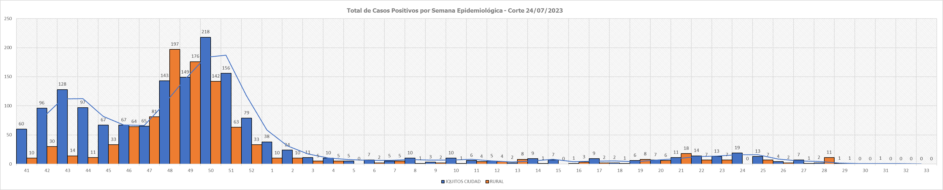
DITE
CASOS CONFIRMADOS POR SEMANAS EPIDEMIOLÓGICAS. – SEMANA EPIDEMIOLÓGICA: 01-33 AÑO 2023
TOTAL HOSPITALIZADOS: 0

Slide 51
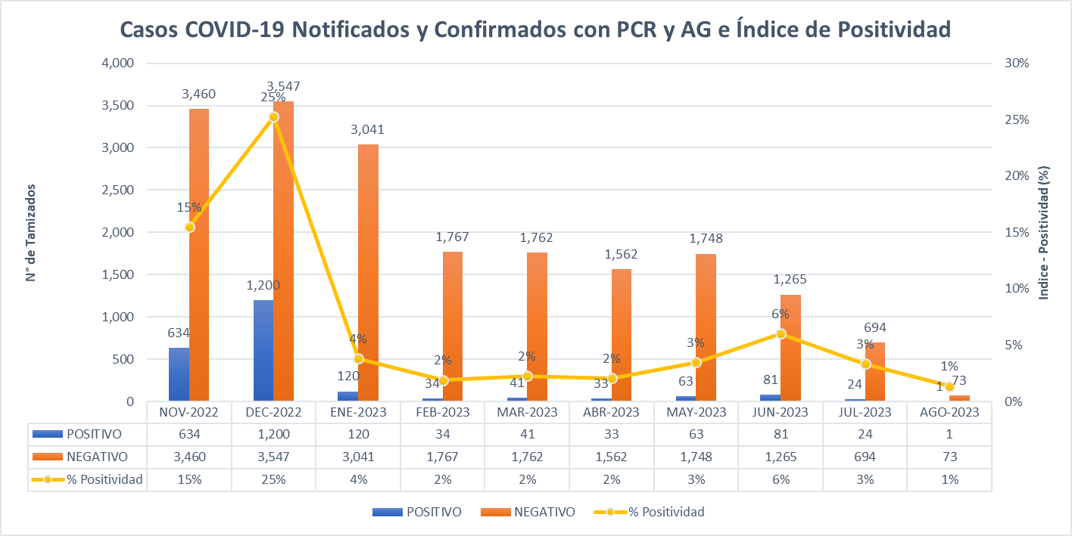
DITE
ÍNDICE POSITIVIDAD POR MESES. – SEMANA EPIDEMIOLÓGICA:
01-33 AÑO 2023

Slide 52
DITE
FALLECIDOS COVID-19 - CORTE 28/08/2023
TOTAL 2020-2021-2022-2023 : 3,656
RESUMEN DE FALLECIDOS POR COVID 19 REPORTADOS EN LA REGIÓN LORETO:
Año 2020: 2,438 defunciones.
Año 2021: 1,178 defunciones.
Año 2022: 40 defunciones.
Año 2023: 0 defunciones.
Total: 3,656 defunciones

Slide 53

DITE
GRACIAS…
GERESA LORETO

